Slide 1
Пути разрешения
социальных конфликтов
Социальные отношения

Slide 2
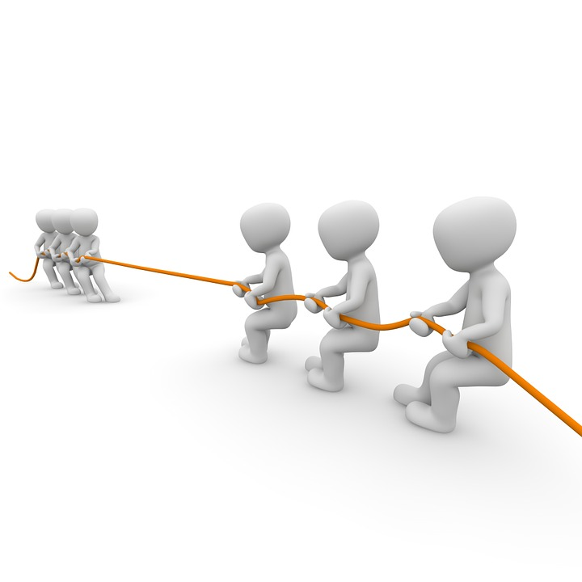
Выделяют разные виды конфликтов.
Что в них общего?

Slide 3
Оппоненты – непосредственные участники конфликта.
Структура конфликта
Другие участники конфликта:
сторонники каждого из оппонентов;
сочувствующие;
подстрекатели (подталкивают оппонентов к конфликту);
пособники (способствуют продолжению конфликта, оказывая помощь оппонентам);
посредники (содействуют урегулированию конфликта).
сторонники каждого из
оппонентов;
сочувствующие;
подстрекатели (подталкивают
оппонентов к конфликту);
пособники (способствуют
продолжению конфликта,
оказывая помощь оппонентам);
посредники (содействуют
урегулированию конфликта).
СУБЪЕКТЫ

Slide 4
Предмет конфликта – проблема, противоречие, ради разрешения которых оппоненты вступают в конфликт.
Структура конфликта
ПРЕДМЕТ
ОБЪЕКТ
Объект конфликта – настоящая причина конфликта: некая ценность (материальные ресурсы, власть, идея), за обладание которой идёт борьба.
СУБЪЕКТЫ

Slide 5
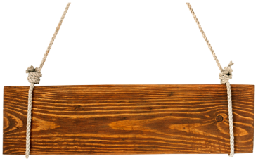
СОЦИАЛЬНЫЙ ПРЕСТИЖ
ПРЕКРАСНЕЙШЕЙ
Сандро Боттичелли. Суд Париса

Slide 6
Предмет конфликта – проблема, противоречие, ради разрешения которых оппоненты вступают в конфликт.
Структура конфликта
ПРЕДМЕТ
ОБЪЕКТ
Объект конфликта – настоящая причина конфликта: некая ценность (материальные ресурсы, власть, идея), за обладание которой идёт борьба.
СУБЪЕКТЫ
Чтобы стать объектом конфликта ценность должна быть неделимой.
ПРЕКРАСНЕЙШЕЙ
ОДНОЙ ИЗ ТРЁХ ПРЕКРАСНЕЙШИХ

Slide 7
Целью субъекта в конфликте является его полезный (с точки зрения личной, общественной или групповой важности) результат.
Структура конфликта
ПРЕДМЕТ
ОБЪЕКТ
В ходе конфликта основная цель может быть заменена на другую (нанесение оппоненту максималь-ного ущерба).
СУБЪЕКТЫ
Среда конфликта – совокупность условий и обстоятельств, в которых зарождается и развивается конфликт.
ЦЕЛИ СУБЪЕКТОВ
ОКРУЖАЮЩАЯ СРЕДА

Slide 9
Кадр из фильма «Мушкетёры» (США, 2011 г.)

Slide 10
Структура конфликта
Этапы конфликта
ПРЕДМЕТ
ОБЪЕКТ
КОНФЛИКТНАЯ СИТУАЦИЯ
ОСОЗНАНИЕ КОНФЛИКТНОЙ СИТУАЦИИ
СУБЪЕКТЫ
ИНЦИДЕНТ
ОТКРЫТЫЙ КОНФЛИКТ
ЦЕЛИ СУБЪЕКТОВ
ОКРУЖАЮЩАЯ СРЕДА
РАЗРЕШЕНИЕ КОНФЛИКТА
ПОСЛЕКОНФЛИКТНАЯ СТАДИЯ

Slide 11
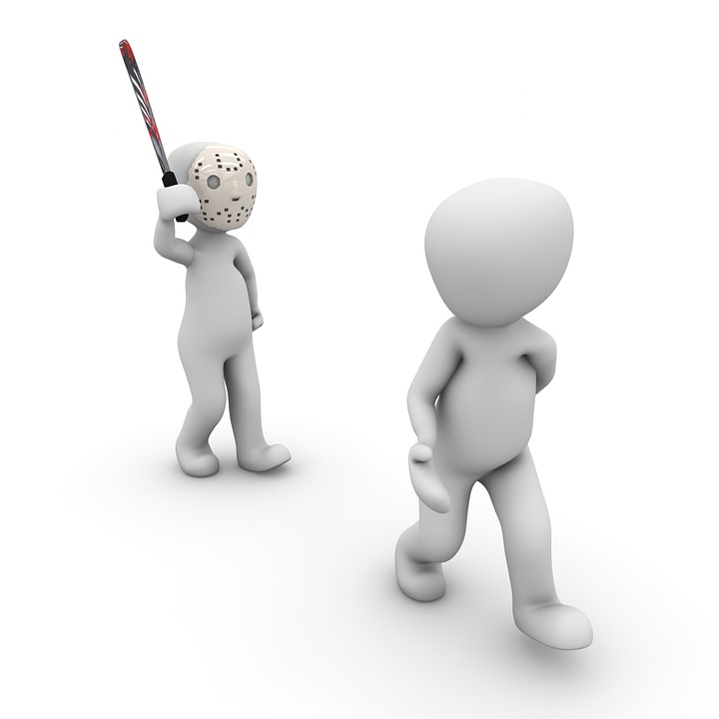
Методы разрешения конфликта
Уклонение от конфликта
Попытка избежать конфликта, не вступая в него.
Откладывание конфликта
Временная сдача позиций из-за явного перевеса оппонента.
Переговоры
Ненасильственный путь решения при возможном участии посредника.
Арбитраж
Решение конфликта с помощью третейского судьи, имеющего право предлагать варианты решения.

